Slide 1
Bài 3: Làm việc với form

Slide 2

Mục tiêu
Hiểu cơ chế buộc dữ liệu
Xây dựng form trong Spring
@ModelAttribute

Slide 3
Giới thiệu Databinding?
Databinding là sự kết nối dữ liệu của bean đặt trong model đến các điều khiển trên form.
Khi thay đổi dữ liệu trong bean thì dữ liệu trên các điều khiển cũng thay đổi theo.
Ràng buộc dữ liệu có thể là 1 chiều hoặc 2 chiều
Chiều lên: chuyển dữ liệu từ các điều khiển vào các thuộc tính của bean
Chiều về: hiển thị dữ liệu từ các thuộc tính của bean lên các điều khiển của form
Controls
databinding
Bean
MODEL
FORM

Slide 4
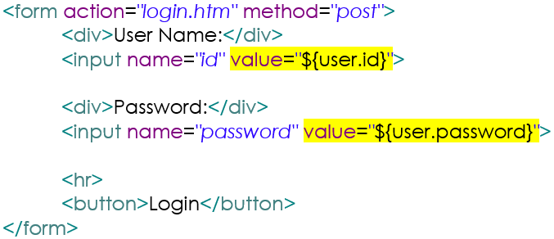
Buộc dữ liệu với các thẻ HTML?
Bạn có thể buộc dữ liệu từ các thuộc tính của bean vào các điều khiển HTML bằng cách sử dụng biểu thức EL

Slide 5
Buộc dữ liệu với các thẻ HTML?
Dù chúng ta hoàn toàn có thể buộc dữ liệu từ bean trong model lên form với EL nhưng gặp phải một số hạn chế sau:
Phải viết mã trên giao diện, dài dòng, khó quản lý
Đổ dữ liệu vào các List Control trở nên phức tạp và khó khăn
Combox
Listbox
Radiobuttons
Checkboxes
Kiểm và thông báo lỗi

Slide 6
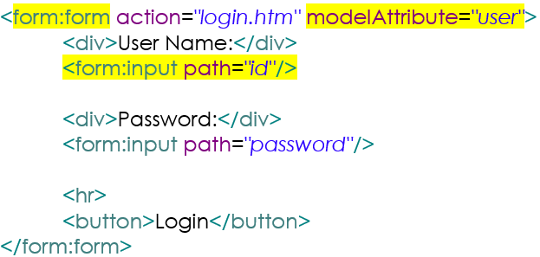
Spring Form
Spring MVC cung cấp thư viện thẻ giúp việc buộc dữ liệu từ bean vào các điều khiển trở nên dễ dàng hơn
Sau khi khai báo thư viện thẻ ngay đầu trang JSP, chúng ta có thể tạo form và ràng buộc dữ liệu
Tên của bean đặt trong model
Thẻ trong thư viên form
Tên thuộc tính của bean user

Slide 7
Ưu điểm của form Spring?
Cung cấp cơ chế buộc dữ liệu lên các điều khiển
Form đơn giản, rõ ràng, dễ hiểu
Khi thay đổi dữ liệu trong bean thì dữ liệu trên các điều khiển cũng thay đổi theo.
Cấp dữ liệu vào các List Control trở nên rất đơn giản
Kiểm và hiển thị lỗi một cách dễ dàng

Slide 8
Tình huống buộc dữ liệu
StudentController
.edit()
Tạo bean
student/edit.htm
Model student
Form có dữ liệu
Sử dụng bean
View student.jsp
Người sử dụng yêu cầu student/edit.htm
Phương thức edit() tạo bean và đặt vào model
View chứa form buộc dữ liệu từ bean trong model lên các điều khiển của form

Slide 9
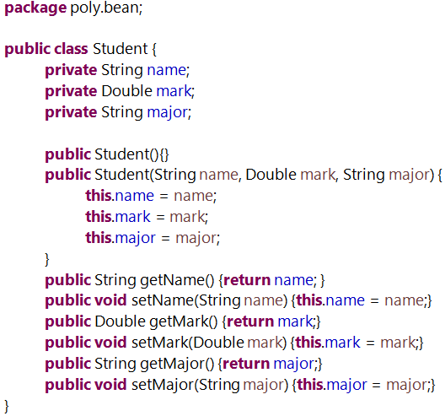
Lớp bean
Trường chứa dữ liệu
Các constructor
Các phương thức getter/setter

Slide 10
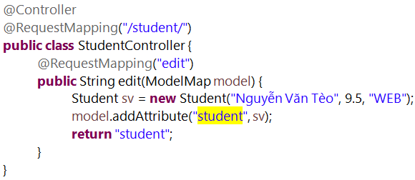
Lớp StudentController
Trong model có bean student
Khi gọi student/edit.htm thì phương thức action edit() sẽ chạy. edit() tạo một đối tượng sv và đặt vào model với tên là student để chuyển sang view student.jsp

Slide 11
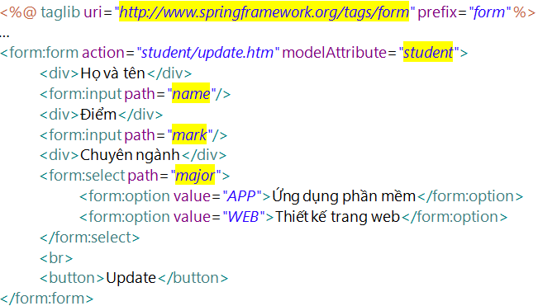
Thiết kế form có ràng buộc dữ liệu
View student.jsp chứa form buộc các thuộc tính của bean vào các điều khiển
Bean buộc dữ liệu lên các điều khiển
Các thuộc tính của bean

Slide 12
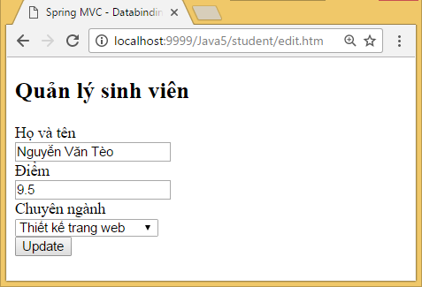
Buộc dữ liệu lên form
Các thuộc tính của bean student được buộc với các điều khiển của form.
Như vậy khi muốn thay đổi dữ liệu trên form bạn chỉ cần thay đổi bean trong model

Slide 13
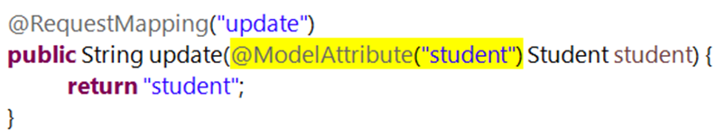
Buộc dữ liệu chiều lên
Form sẽ submit dữ liệu đến action “update.htm”. Bạn cần bổ sung phương thức action update() vào StudentController để xử lý nút Update.
Dữ liệu form được chuyển vào các thuộc tính của đối số action student.
@ModelAttribute(“student”) sẽ bổ sung một attribute có tên là student có giá trị là đối số student vào model. Attribute này sẽ buộc dữ liệu lên các điều khiển khi quay trở lại form

Slide 14
Chạy student/edit.htm và giải thích
+ edit()
+ student.jsp
+ update()

Slide 15
Các điều khiển form của Spring
Điều khiển Spring | Sinh ra điều khiển HTML
<form:form> | <form>
<form:input/> | <input type=“text”/>
<form:textarea/> | <textarea/>
<form:checkbox/> | <input type=‘checkbox’/>
<form:radiobutton/> | <input type=‘radio’/>
<form:hidden/> | <input type=‘hidden’/>
<form:password/> | <input type=‘password’/>
<form:button/> | <button/>
<form:select/> | <select/>
<form:radiobuttons/> | Nhóm radio
<form:checkboxes/> | Nhóm checkbox
Đây là các List Control cần được cấp dữ liệu từ Collection, Array hoặc Map

Slide 16
Phần 2

Slide 17
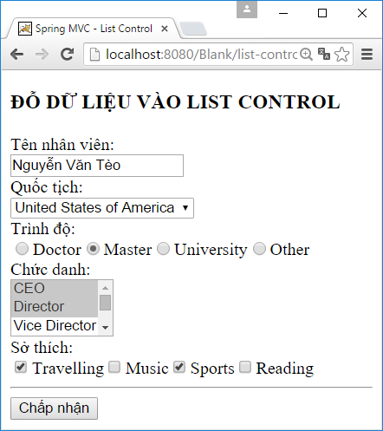
Sử dụng List Control
Các điều khiển được sử dụng để tạo List Control
<form:select>
<form:radiobuttons>
<form:select multiple>
<form:checkboxes>

Slide 18
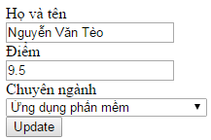
ComboBox
Đổi từ nhập dữ liệu sang chọn mục trong ComboBox
Để đạt được điều mong muốn trên thì chúng ta cần thay đổi
StudentController: phải cung cấp dữ liệu dạng Array, Collection hoặc Map vào model
Student.jsp: phải thay điều khiển và đổ dữ liệu vào

Slide 19
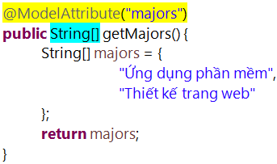



Đổ dữ liệu vào ComboBox
String[]

Slide 20
Đổ dữ liệu vào ComboBox
Thay đổi StudentController
Bổ sung phương thức getMajors().
@ModelAttribute(“majors”) sẽ đặt kết quả của phương thức này vào trong Model với tên là majors. Dữ liệu này được sử dụng để đổ vào ComboBox
Thay đổi view (student.jsp)
Thay <form:input path=“major”> bằng <form:select path=“major” items=“${majors}”>.
Thuộc tính items chỉ ra dữ liệu (Collection, Map hay mảng) đặt trong Model để đổ vào ComboBox

Slide 21
@ModelAttribute
Trong Spring MVC @ModelAttribute được sử dụng để bổ sung attribute vào model trong 2 trường hợp:
@ModelAttribute(name) argument
Sẽ bổ sung attribute có tên là name và có giá trị là giá trị của đối số phương thức action
Tương đương: model.addAttribute(name, argument)
@ModelAttribute(name) method
Sẽ bổ sung attribute có tên là name và có giá trị là kết quả của phương thức
Tương đương: model.addAttribute(name, method())
Trong view bạn có thể sử dụng nó như một attribute bình thường: buộc vào form, sử dụng EL, đổ vào ListControl

Slide 22
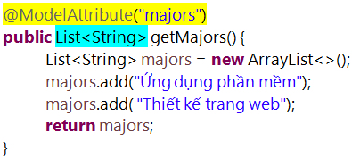
Đổ dữ liệu vào ComboBox
List<String>

Slide 23
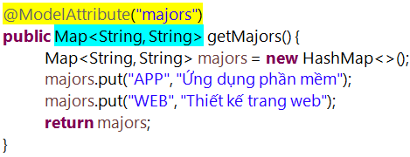

Đổ dữ liệu vào ComboBox
Map<String, String>

Slide 24
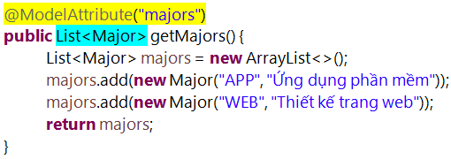

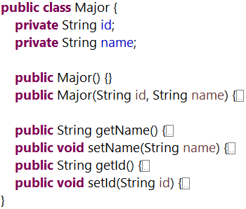
Đổ dữ liệu vào ComboBox
List<Major>

Slide 25
Chạy student2/edit.html
+ Thay đổi <form:select>
+ Thay đổi getMajors()

Slide 26
Đổ dữ liệu vào List Control
<form:select path=“property” items=“{items}” itemValue=“prop1” itemLabel=“prop2”>
items: chỉ ra tập dữ liệu đổ vào ComboBox
itemValue và itemLabel chỉ được sử dụng khi tập items là Collection<Bean>
itemValue: chỉ ra tên thuộc tính để làm giá trị
itemLabel: chỉ ra tên thuộc tính để làm nhãn (nhìn thấy)
List Control khác có cùng cú pháp với select
<form:radiobuttons path=“property” items=“{items}” itemValue=“prop1” itemLabel=“prop2”>
<form:checkboxes path=“property” items=“{items}” itemValue=“prop1” itemLabel=“prop2”>
Đổ dữ liệu vào các List Control là như nhau

Slide 27
Thay đổi <form:select> bằng
<form:radiobuttons> và <form:checkboxes>

Slide 28
Các thuộc tính thường dùng
Thẻ Spring <form:tag> có một số thuộc tính thường dùng sau:
cssClass: thay cho thuộc tính class trong HTML
disabled: thay cho thuộc tính disabled trong HTML
readonly: thay cho thuộc tính readonly trong HTML
cssErrorClass: cho ra class định dạng thông báo lỗi
Ví dụ:
<form:input path=“id” readonly=“true”/>
<form:input path=“name” cssClass=“form-control”>

Slide 29

Tổng kết nội dung bài học
Tìm hiểu cơ kết buộc dữ liệu 2 chiều
Sử dụng thuộc tính modelAttribute để kết nối attribute trong model với form
Sử dụng path=“property” để buộc thuộc tính của bean vào các điều khiển form
Đổ dữ liệu vào List Control
Biết cách sử dụng @ModelAttribute
Khai thác một số thuộc tính khác của các điều khiển Spring

Slide 30


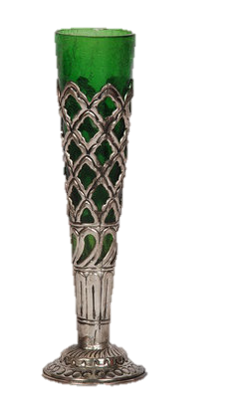
Cảm ơn

